Slide 1

西安交通大学
物联网技术导论
(第8章 物联网的典型应用)
桂小林
西安交通大学电子与信息工程学院
计算机科学与技术系
桂小林 1
1

Slide 2
概述
物联网的应用无处不在，已经渗透到人们生活的各个领域，如智能家居、环境监控、智能交通、智慧农业、智能物流、智能电网、智慧医疗和城市安保等。下面从几个典型应用讲述物联网的应用特征和方式。

Slide 3
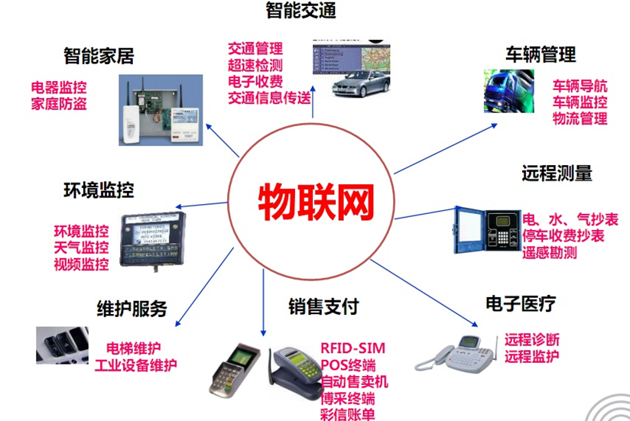
物联网的典型应用

Slide 4
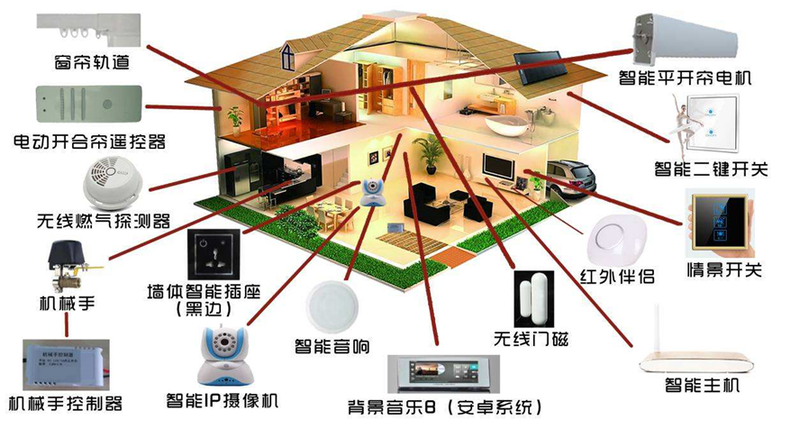
智能家居

Slide 5
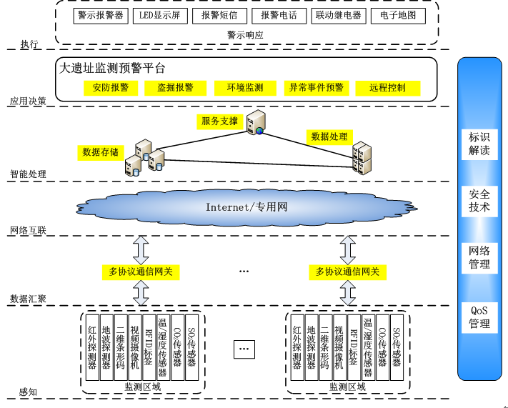
文物监控物联网
数据汇聚层：数据汇聚层是系统的基础，它的主要功能是通过不同接口的接入和不同协议的转换，实现各种探测器、传感器的有效接入。对上层而言，屏蔽了异构数据之间的差异，使上层对下层的透明管理。
感知层：感知层的主要功能是通过探测器、传感器采集关键区域的特定信息。探测器的感知能力是影响系统性能优劣的关键因素，设备主要包括：摄像机、烟感、红外、震动、温/湿度传感器、CO2传感器等各种探测感知器。
桂小林 5

Slide 6
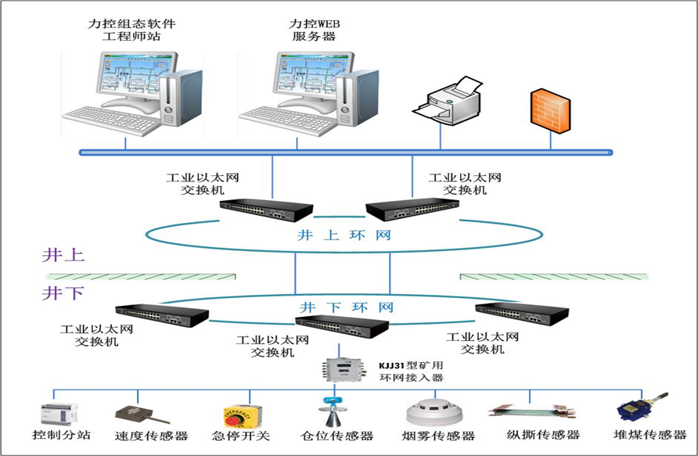
矿井监控物联网

Slide 7
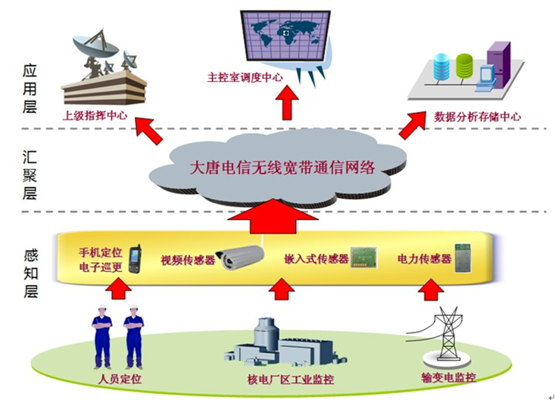
核电厂监控物联网

Slide 8
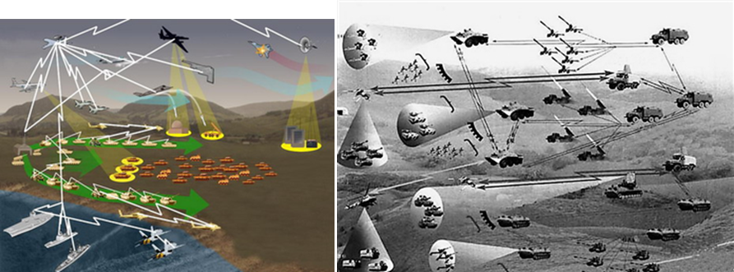
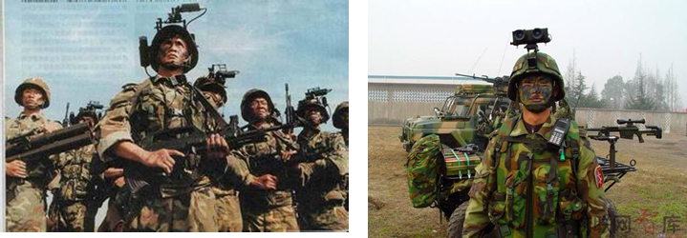
军用物联网

Slide 9
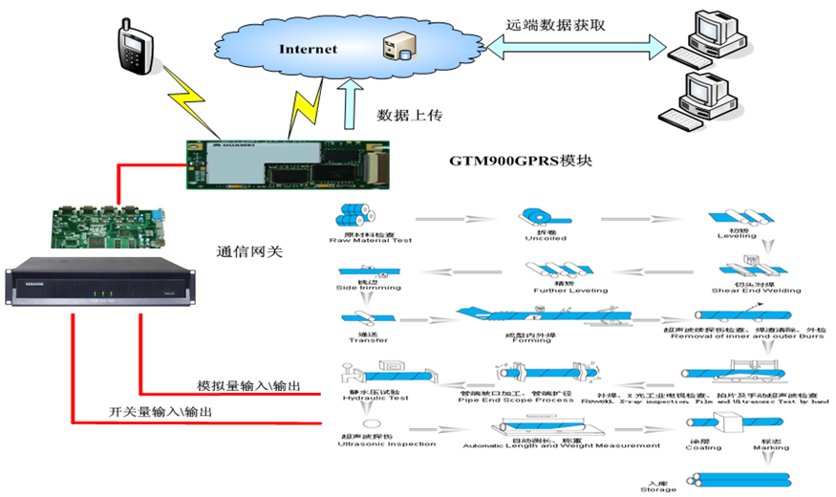
工业流程管理物联网
云平台
石油钢管
桂小林 9

Slide 10
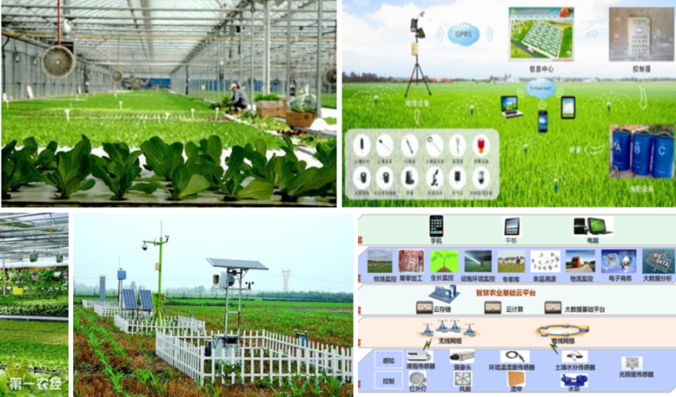
农业监控物联网

Slide 11
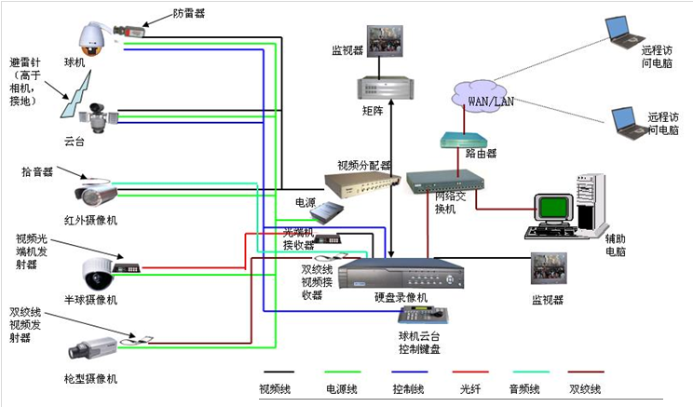
智能安防系统
桂小林 11

Slide 12
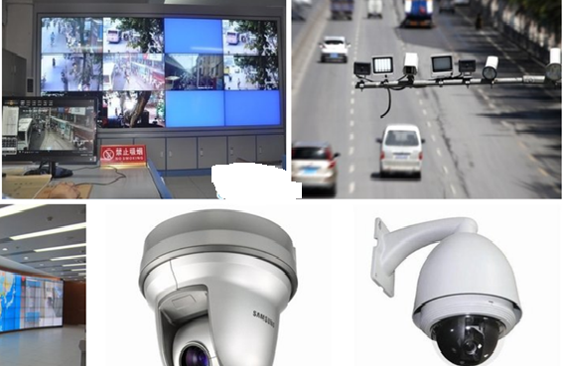
智能安防系统（续）

Slide 13
大国重器-----敬请观看
桂小林 13
《大国重器》以独特的视角记录了中国装备制造业创新发展的历史。
该片将镜头对准了普通的产业工人和装备制造业企业转型升级创新中的关键人物，真实记录了他们的智慧，生活和梦想，通过人物故事和制造细节，鲜活地讲述了充满中国智慧的机器制造故事，再现了中国装备制造业从无到有，赶超世界先进水平背后的艰辛历程，展望了中国装备制造业迈向高端制造的未来前景。

Slide 14
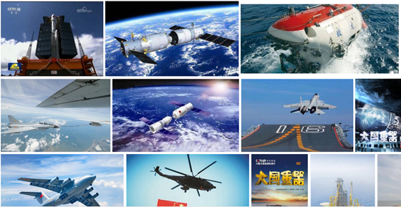
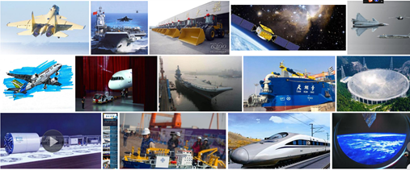
大国重器-----敬请观看
桂小林 14

Slide 15
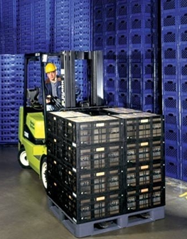
智慧物流
自动化仓库
  自动检测物品的出入，向供货商自动发送订单
自动化运输
  物品上的电子标签根据后台系统信息，自动选择合适路径
供应链商业模式变化
  用户直接通过物联网向商品本身发订单。用户不在是向一个生产商定购大宗的商品，而是按照用户的订单顺序从不同的生产商购买商品

Slide 16
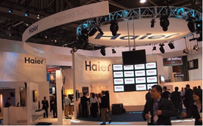
智能家居
“智慧之家”超出了单个产品的局限，从客厅到厨房，从黑电到白电，从生活电器到电脑和手机等移动终端，都不再是一个个孤单的产品，而是一个互联互通、人性化、智能化的整体
一种未来的生活愿景——身在外，家就在身边；回到家，世界就在眼前
智能家居，维持室内合适的温度和热水器水温，减少能源浪费，智能机器人自动完成清洁和维护等日常工作，房间的智能系统能学习主人的生活习惯，将室内环境调节为主人最适合的

Slide 17
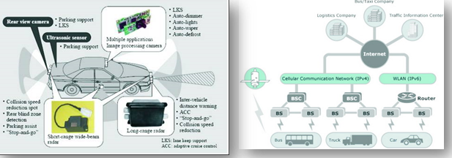
智能交通
实时获取路况信息，监视和控制交通流量
可以实现车辆与网络相连，优化行车路线
可以无缝地检测、标识车辆并收取行驶费用

Slide 18
环境监测
“蓝藻湖泛智能监测预警及蓝藻打捞处理智能管理调度物联网系统”
蓝藻集聚的地点、集聚情况会自动发到打捞人员手机上，打捞船、车以及运藻船第一时间就会赶去处理
指挥控制室的大屏幕上，能看到采用太阳能板、安置传感芯片和摄像头的球状浮标，获悉该点的温度、pH值、氨氮等指标

Slide 19
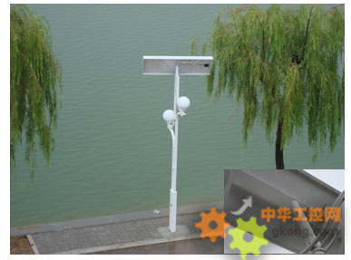
路灯控制系统
济南园博园园区所有功能性照明都采用了ZigBee无线技术达成的无线路灯控制，节能环保

Slide 20
世博会门票
纸质门票
  基于RFID技术，以无线方式与遍布园区的传感器交换信息
  安全防伪，快速验票；跟踪查询，人员分流
手机门票
  用户使用的RFID-SIM卡，是基于RFID技术，以手机SIM卡为载体实现的一种全新电子票
  可直接购买附带门票信息的SIM卡，或通过网上下载写入SIM卡
  “刷”手机即可入园
智能盒饭
  每一盒在售的盒饭都被贴上一个薄薄的RFID电子标签，记录食品来源信息，增加食品安全，保障了消费者权益
  收银员可以一次扫描数十盒盒饭，这大大缩短了顾客排队的时间，提高了供应链管理的效率，减少结账和查询设施开销，同时也有利于智能货架管理

Slide 21
THANKS！

